Slide 1
সবাইকে স্বাগতম

Slide 2
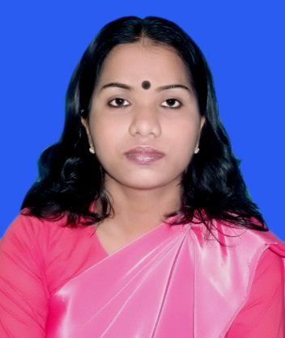
শিক্ষক পরিচিতি
মোছাঃ মৌসুমী বেগম
সহকারি শিক্ষক
পীরগাছা মডেল সরকারি প্রাথমিক বিদ্যালয়
পীরগাছা , রংপুর ।
E-mail: moumieid@gmail.com

Slide 3
পাঠ পরিচিতি
বিষয়ঃ বাংলা
শ্রেণিঃ দ্বিতীয়
পাঠঃ কাজের আনন্দ
পাঠের অংশঃছোট পাখি -----আগে বুনি ।
সময়ঃ ৪০ মিনিট

Slide 4
শিখনফল
এ পাঠ শেষে শিক্ষার্থীরা.........
১.২.১পাঠের অর্ন্তগত ছোট ছোট বাক্য শুনে বুঝতে পারবে।
১.৩.২ কোন বিষয়ে প্রশ্ন করতে ও প্রশ্নের উত্তর দিতে পারবে।
১.৪.২ যুক্তব্যঞ্জন ব্যবহার করে শব্দ লিখতে পারবে।

Slide 5
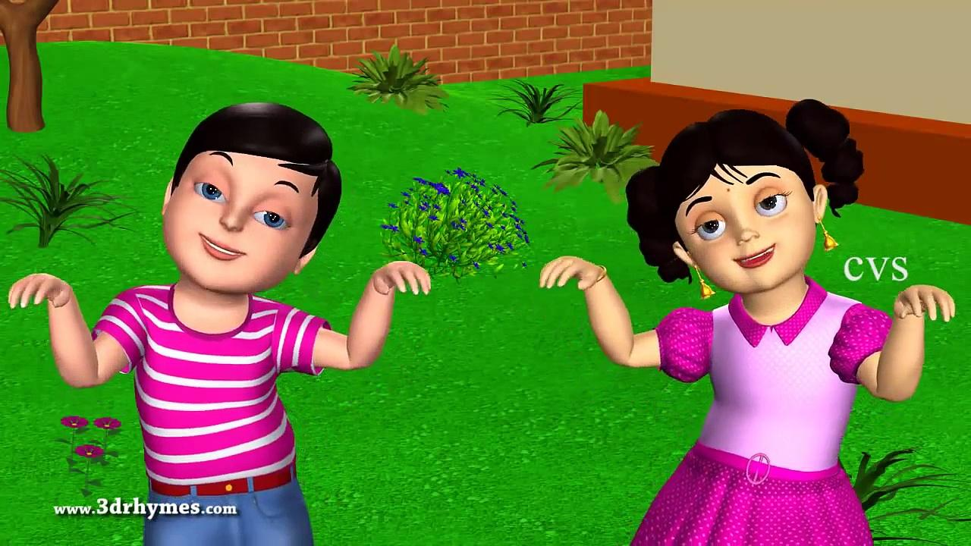
ছন্দ ও সুরে শিক্ষার্থীর আবৃত্তি

Slide 6
এসো একটি ভিডিও দেখি ।

Slide 7
ছোট পাখি, ছোট পাখি
কিচিমিচি ডাকি ডাকি
কোথা যাও, বলে যাও শুনি।

Slide 8
এখন না কব কথা
আনিয়াছি তৃণলতা
আপনার বাসা আগে বুনি ।

Slide 9
এক দিনে এক শব্দ শিখি
শব্দ
শব্দের অর্থ
কিচিমিচি
পাখির ডাক
বাক্য তৈরি
চড়ুইগুলি কিচিমিচি করে ডাকে

Slide 10
শিক্ষার্থীর পাঠ
শিক্ষার্থীরা নিজ নিজ বইয়ের ৬৬ পৃষ্টা খুলে পড়বে।

Slide 11
দলীয় কাজ

Slide 12
ক দলঃ
প্রদত্ত শব্দগুলি দিয়ে বাক্য তৈরি কর।
বাসা,তৃনলতা,বুনি

Slide 13
খ দলঃ
রেখা টেনে মিল কর
দাঁড়াও না
যাই মধু
আপনার বাসা
আগে বুনি
একবার ভাই
আহরণে

Slide 14
গ দলঃ
পরের লাইনটি লিখ
ছোট পাখি ছোট পাখি
--- --- ---
--- ---- ---- ।

Slide 15
মুল্যায়ন
১। ছোট পাখি কিভাবে ডাকে ?
২।পাখি তৃণলতা আনে কেন?

Slide 16
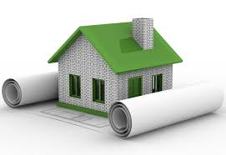
বাড়ির কাজ
আলোচ্য কবিতাটির ছোট পাখি থেকে বাসা আগে বুনি পর্যন্ত লিখে নিয়ে আসবে ।
Notes:
শিক্ষক প্রয়োজনে প্রশ্ন পরিবর্তন করে নিতে পারেন অথবা অন্য উপায়ে বাড়ির কাজ( বাড়ির কাজ অবশ্যই শিক্ষার্থীর চিন্তন শক্তি বিকাশে সহায়ক হতে হবে) দিতে পারেন।

Slide 17
ধন্যবাদ

